Slide 1

1.4 Зарисовки силуэта растений и трав
МАОУ ДОД «Троицкая ДХШ»
2020
Предмет – Рисунок
1 класс ДХШ
Рисунок рассчитан на 1 урок 3 ак. часа
Преподаватель – Красильникова Ольга Борисовна

Slide 2
Материалы
Бумага формата А4 или А3
Простой карандаш
Черный фломастер
Черная ручка
Черная акварель
МАОУ ДОД «Троицкая ДХШ» 2020

Slide 3
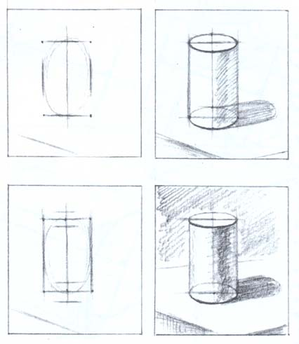
Выбранный предмет должен быть правильно скомпонован в листе
Рисовать надо всегда сознательно, а не копировать все, что видит глаз.
Рисунок начинается с композиционного размещения изображения на листе бумаги.
Следим за тем, чтобы лист был хорошо и красиво заполнен, учитывая тональные отношения и падающую тень.
В процессе компоновки изображения легкими линиями намечаем общий характер формы.

Slide 4
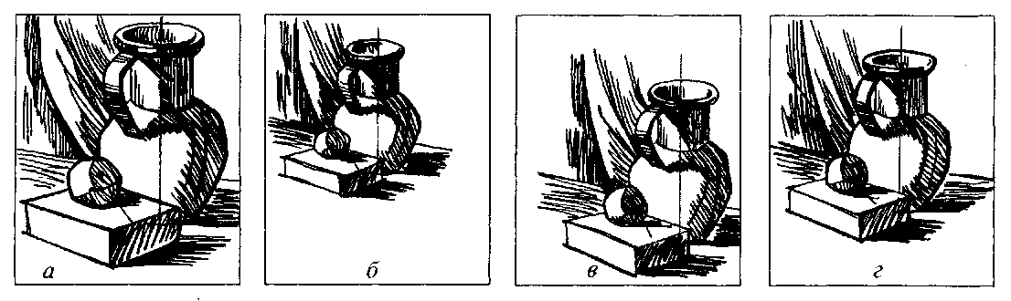
Пример заполнения листа
На рис. а изображение слишком велико и предметам «тесно» на листе, а на рис. 6 изображение слишком мало и сдвинуто вверх. На рис. в натюрморт по «массе» соответствует формату листа, но изображение сдвинуто вниз.
На рис. г представлена удачная композиция натюрморта. Не возникает желания сдвинуть натюрморт в сторону, «масса» натюрморта уравновешена с форматом листа, и предметы не теряют своей выразительности.

Slide 5
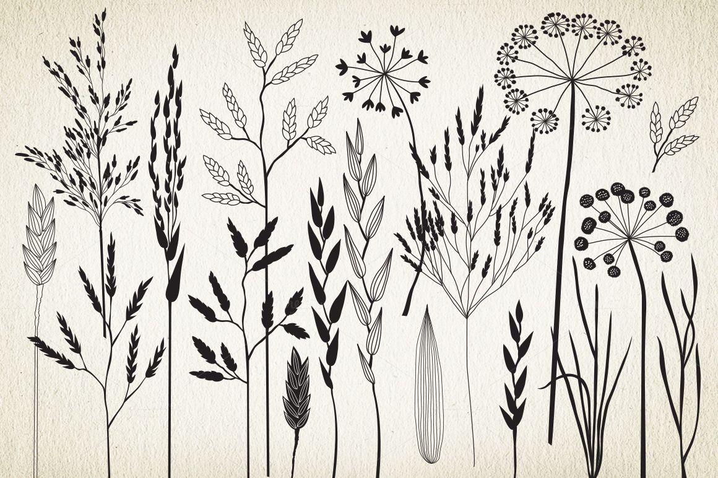
Рисунок должен передавать характер конкретного растения
МАОУ ДОД «Троицкая ДХШ» 2020

Slide 6
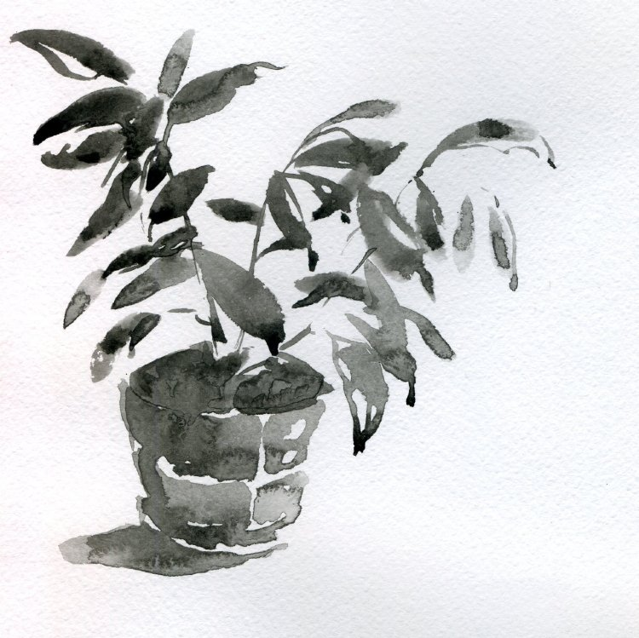
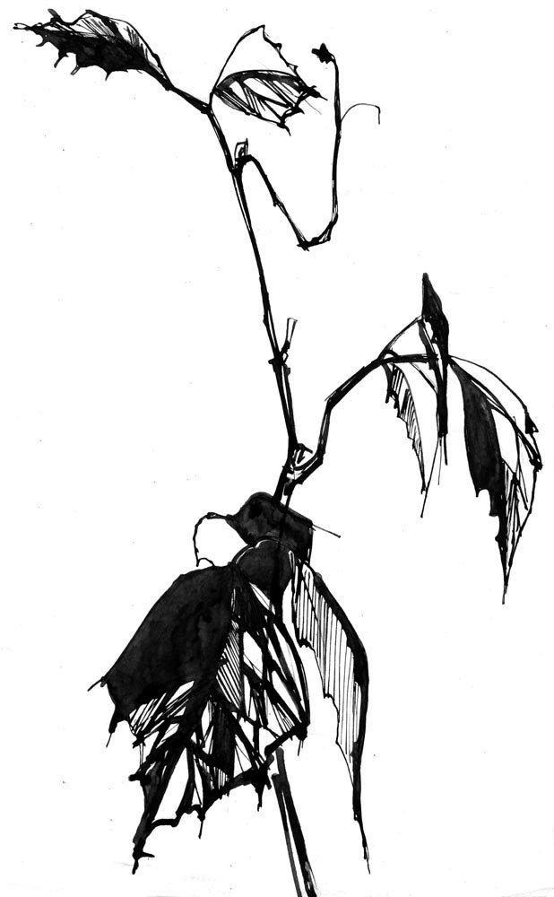
МАОУ ДОД «Троицкая ДХШ» 2020

Slide 7
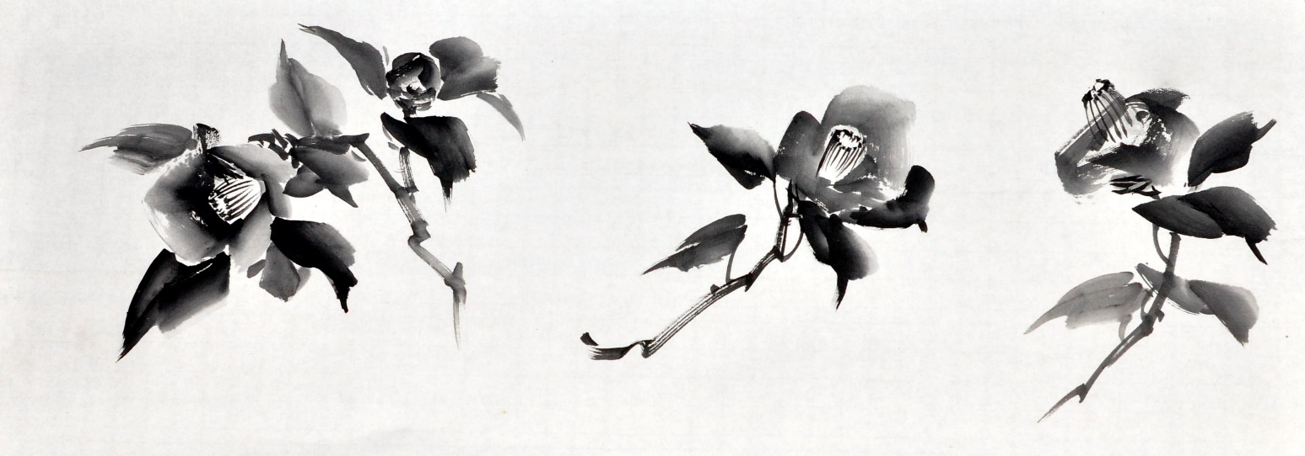
МАОУ ДОД «Троицкая ДХШ» 2020

Slide 8
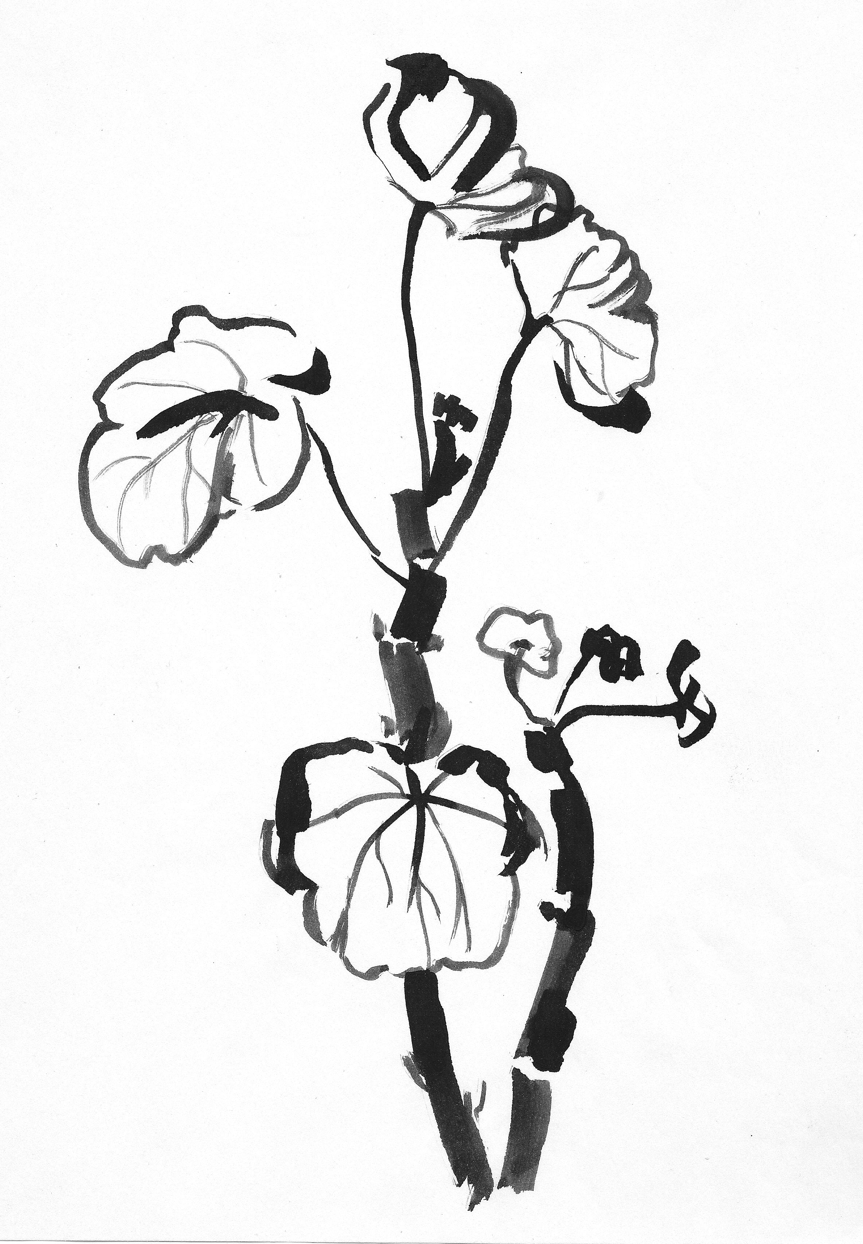
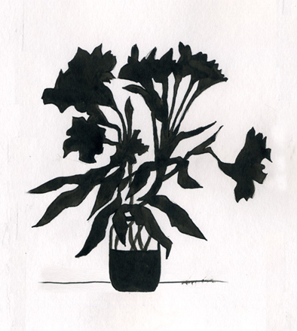
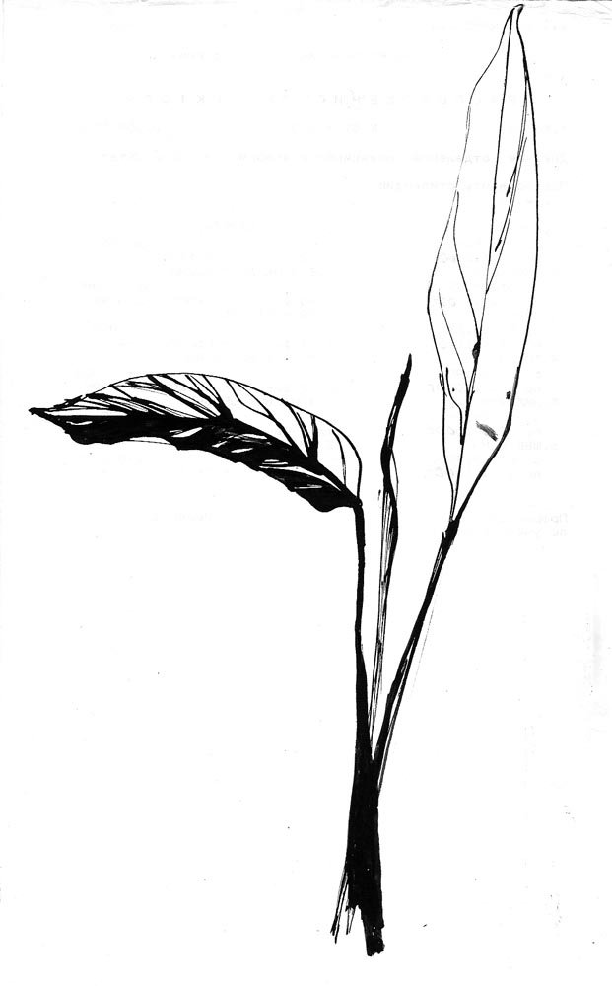
МАОУ ДОД «Троицкая ДХШ» 2020

Slide 9
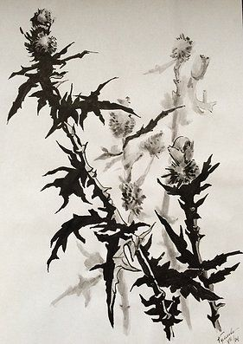
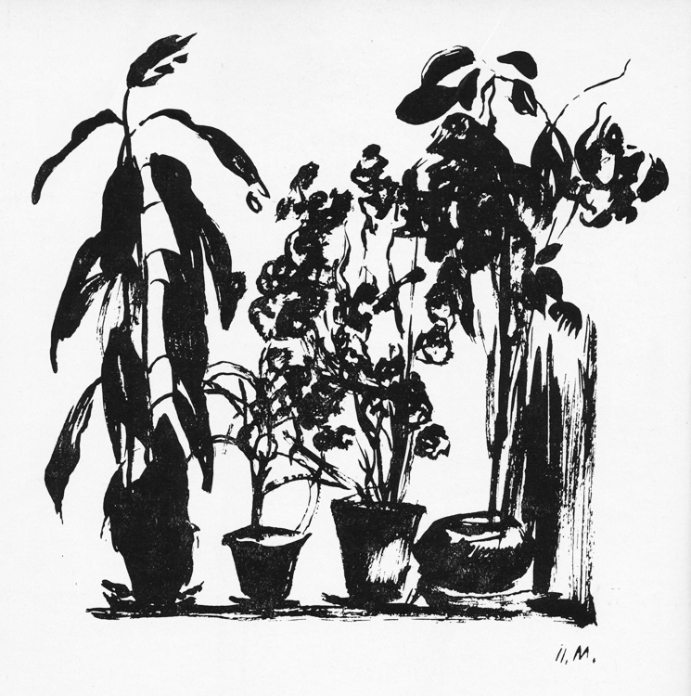
МАОУ ДОД «Троицкая ДХШ» 2020

